Slide 1
大型天文光学望远镜
控制系统智能化研究
报告人：徐灵哲
2019.11.29 大庆
中国科学院国家天文台南京天文光学技术研究所
广州织点智能有限公司
中国科学院国家天文台

Slide 2
项目简介
本项目依据天文联合基金2019年度项目指南A0903以及A0310
构建望远镜的控制系统和人工智能相结合的理论体系及技术方法
为提高望远镜运行可靠性和观测质量做前期研究
以LAMOST运行数据为基础重点研究故障预测及视宁度流程优化

Slide 3
项目的立项依据

Slide 4
LAMOST是由大量元器件集成的自动控制系统
61块镜面 4000根光纤
888个力促动器 888个力传感器
109个位移促动器 数百个位移传感器
9052只电机 16台光谱仪
32台CCD相机 100多台控制计算机
300多个温度传感器

Slide 5
大型天文光学望远镜控制系统存在共性问题
仪器或零件发生故障或接近使用寿命，可能会影响观测时间。目前解决故障的方法是：1、暂停观测，人工检查故障及消除故障；2、定期批量更换器件；这样势必影响观测效率或者提高运行成本。
运行可靠性
01
其中视宁度对望远镜的观测质量影响很大。由于圆顶结构的特殊性且内部发热元件复杂，靠人工难以把握规律，只能暂时采取一些通用的方法来进行处理。对圆顶视宁度改善措施缺乏科学的动态调整。
02
观测质量

Slide 6
为什么天文光学望远镜需要人工智能
当前人工智能的应用集中在观测数据的处理
大量运行维护数据没有得到很好的利用，产生信息孤岛
望远镜的观测质量和效率受多个维度因素影响，已有方式无法很好处理
无人自主观测的要求，需要更智能的望远镜

Slide 7
项目意义
符合国家战略
控制智能化
技术积累
“
“
“
01
02
03
符合国家推进产业智能化升级的政策
为现有望远镜的控制系统从自动化向智能化过渡，提供理论和技术的支持
为中国下一代大型天文光学望远镜的设计，运行的智能化发展提供先导研究

Slide 8
项目的研究内容、研究目标以及拟解决的关键问题

Slide 9
研究目标
开拓大型天文光学望远镜的控制系统与人工智能交叉学科的研究
实现大型天文光学望远镜控制系统的智能化

Slide 10
研究内容
建立一个大型天文光学望远镜控制系统的人工智能软件实验平台。平台将建立一个智能化服务层。该服务层可以为大型天文光学望远镜的各种控制应用，提供智能化支持
01
智能软件平台
02
在软件实验平台的支持下，进一步研发智能可靠性应用系统
智能可靠性应用
在软件实验平台的支持下，进一步研发观测质量优化应用系统
03
观测质量优化

Slide 11
具体研究内容1-人工智能软件实验平台
如何采用元服务的技术，搭建为大型天文光学望远镜的控制应用系统做技术支持的实验平台
01
实验平台如何针对不同的望远镜要求，研发定制应用软件
02

Slide 12
具体研究内容2-智能可靠性应用
如何建立大型天文望远镜关键器件运行寿命的预测模型
01
如何基于寿命模型为天文望远镜维修计划的制定做决策依据
02
如何通过大数据综合分析及智能决策，制定应急管理及预案
03

Slide 13
智能可靠性应用-关键器件运行寿命的预测模型
1
2
3
4
关键器件的疲劳寿命分析
器件的失效概率和平均失效时间
器件内在特性
器件外部条件
L
静态特性
动态特性
环境外因
运行历史

Slide 14
智能可靠性应用-智能应对决策
1
2
3
4
收集各种历史数据
评估当前运行状态
预测故障发生趋势
结合资源数据
(人力, 资金, 备品),
制定应对计划
5
评估. 如果不满意, 回到步骤4，修改应对计划
Notes:
5前面加个箭头

Slide 15
智能可靠性应用-制定应急管理及预案
1
2
3
4
突发的灾难性
事故的预测
灾难性事故智能
评估
应急方案智能构建
应急流程管理
Notes:
5前面加个箭头

Slide 16
具体研究内容3-观测质量优化
01
分析影响圆顶内视宁度的因素
02
如何智能规划圆顶内视宁度优化步骤

Slide 17
观测质量优化-视宁度模型构建
l系统基于大样本和小样本数据来构建两种不同模型
深度神经
网络模型
知识图谱
模型
基于深度学习的时间序列视宁度预测模型，
应用视宁度相关的历史数据作为训练模型
视宁度原理及影响因素分析及分类
建立影响因素和视宁度的本体模型
Notes:
系统

Slide 18
观测质量优化-视宁度模型调用
室内外各个温度传感器的实时数据、仪器运行状态和天气等
01
实时数据收集
02
实时数据预处理
实时数据导入视宁度模型, 获得预测数据
03
实时数据导入

Slide 19
观测质量优化-视宁度优化决策计划
把视宁度预测数据导入观测质量优化模型, 获得视宁度优化决策计划，包括温度控制（制冷和通风等方式）；机械控制
在执行计划以前, 把优化决策计划输入视宁度模型, 来评估优化计划的有效性. 如果评估结果不佳, 系统重新产生新的计划

Slide 20
拟解决的关键科学问题
如何把人工智能技术和大型天文光学望远镜控制系统融合
关键
如何在人工智能的机器学习方法和知识图谱方法有机融合的基础上，构建人工智能软件实验平台
科学
如何应用人工智能来提高天文光学望远镜的可靠性
问题
如何应用人工智能来优化天文光学望远镜的观测质量

Slide 21
本项目的特色与创新之处和拟采取的研究方案及可行性分析
Notes:
可行性？

Slide 22
特色与创新之处
将人工智能的知识图谱和深度学习相结合，兼顾大型天文光学望远镜控制系统中样本数量多少不一的情况，是人工智能领域内的一次有益的探索。
创新
与
特色
大型天文光学望远镜控制系统的人工智能软件实验平台面向光学望远镜控制系统的通用性问题。为现有和将要建设的望远镜提供新的技术途径
将人工智能运用到望远镜的控制系统中开创了大型天文光学望远镜控制系统的智能化时代

Slide 23
人工智能软件实验平台研究方案
系统架构
五大层次
五大功能模块
研发者功能界面

Slide 24
数据层
存储与计算层
开源工具层
模型算法层
功能模块层
系统自优化模块
智能决策模块
数据预处理模块
模型训练模块
模型调用模块
Notes:
加上平台架构的TITLE

Slide 25
智能可靠性管理研究方案
（基于 LAMOST和南极望远镜的运行数据）
系统框架
关键器件运行寿命的预测模型
智能应对决策
制定应急管理及预案

Slide 26
智能可靠性管理框架图
本项目拟使用知识图谱以及深度学习模型LSTM对天文仪器的关键器件进行建模。通过使用仪器专家知识和监测到的时间序列数据对关键器件进行模型构建，从而实现器件的寿命预测
通过建立的知识图谱以及寿命预测结果，得到优化后的策略

Slide 27
智能观测质量优化研究方案
（基于LAMOST 的运行数据）
系统架构
视宁度模型构建
视宁度模型调用
视宁度优化决策计划

Slide 28
观测质量优化框架图
收集影响视宁度相关数据
视宁度模型构建与训练
视宁度模型的调用
决策阶段

Slide 29
关键技术
01
通过结合数据挖掘、知识图谱、深度学习、智能代理等前沿技术构建智能化软件平台框架
02
03
关键
05
04
通过结合知识图谱和深度学习进行模型的训练和预测
通过结合知识图谱和深度强化学习进行智能决策和系统优化
技术

Slide 30
研究基础与条件

Slide 31
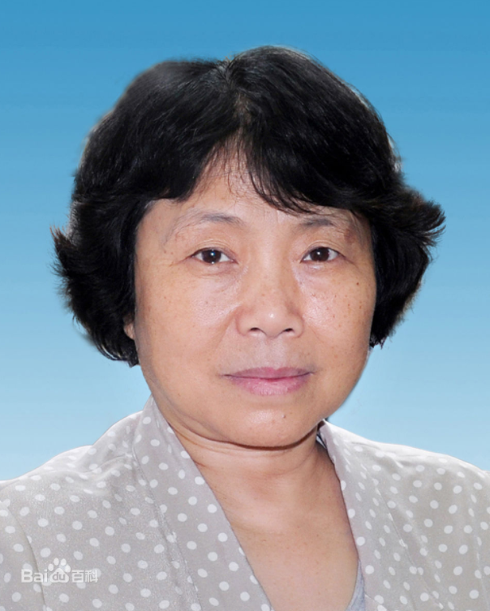
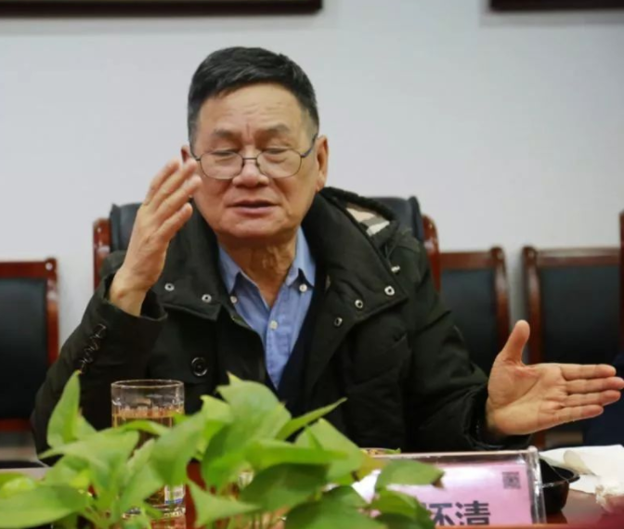
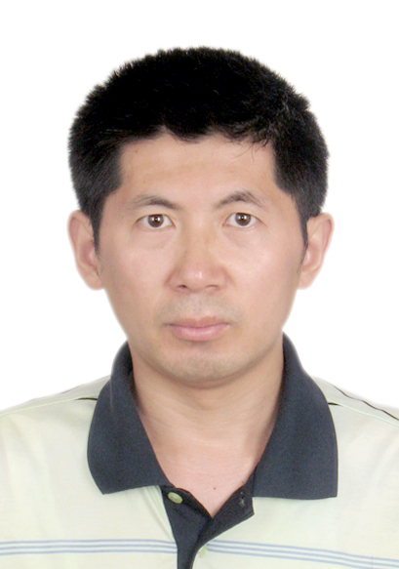
参与单位
崔向群
王怀清
张恩鹏
中国科学院院士
天文望远镜专家
南京天文光学技术研究所研究员
人工智能专家
广州织点智能科技有限公司首席科学家
香港城市大学人工智能资深教授
LAMOST团队数据处理专家
国家天文台副研究员

Slide 32
已有工作基础-视宁度研究
日常的大气视宁度（DIMM 测量）
圆顶温度分布和圆顶视宁度模拟

Slide 33
正在进行的人工智能+天文仪器的研究
LAMOST位移促动器寿命模型
南极望远镜镜面结霜预测
深度学习支持
知识图谱和深度学习支持

Slide 34
系统对云平台的需求
LAMOST和AST3的控制运行数据和环境数据上云
云数据权限管理
望远镜数据可视化
云人工智能软件实验平台
云上项目管理（论文管理、项目管理、软件开发管理）
Notes:
加参考文献

